Slide 1
Efficiency Enhancement of InGaN/GaN LED with DBR

Slide 2
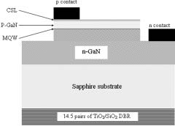
LED 구조

Slide 3
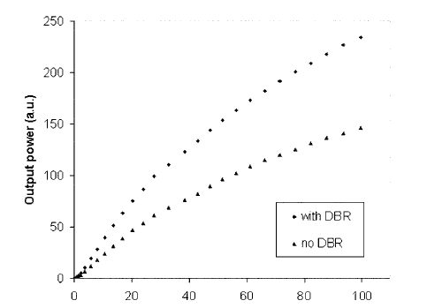

Slide 4
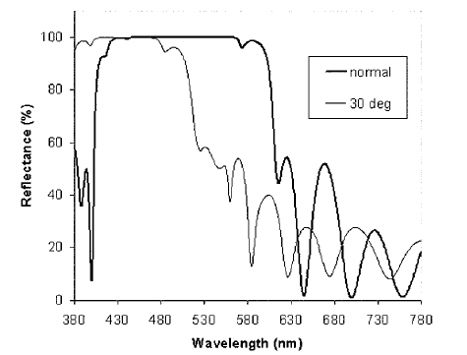
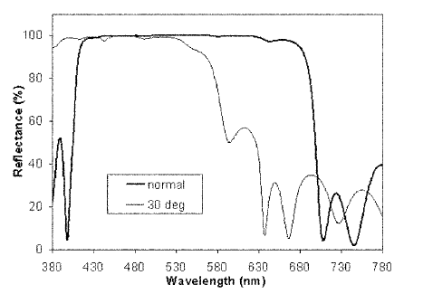
Single coating 방법 이용

Slide 5
한 계 점
청색에서는 많은 효율증진이 있었으나 녹색에서는 청색에 못미치는 효율증진
입사각이 normal이 아니라면 반사도가 현저히 감소함
반사도를 높이기 위해서는 복층 구조의 DBR구조를 설계할 필요가 있음

Slide 6
DBR 복층 구조가 가진 한계점
Resistance의 문제
- reflect angle의 차이가 많이 나는 소자의 경우 bandgap의 차이가 크게 남
->resistance의 증가
- 여러 층을 쌓을 수록 resistance가 증가함
여러 층을 쌓을 수록 소자의 크기 또한 커짐

Slide 7
개선방안
Single coating
각 층의 두께 차이를 이용하여 reflect angle 사이의 간격을 넓혀서 반사도가 높은 구간을 넓힐 수 있음

